Slide 1
テックリードジャパン 組織図
2024年4月1日改訂版
人事部 作成

Slide 2
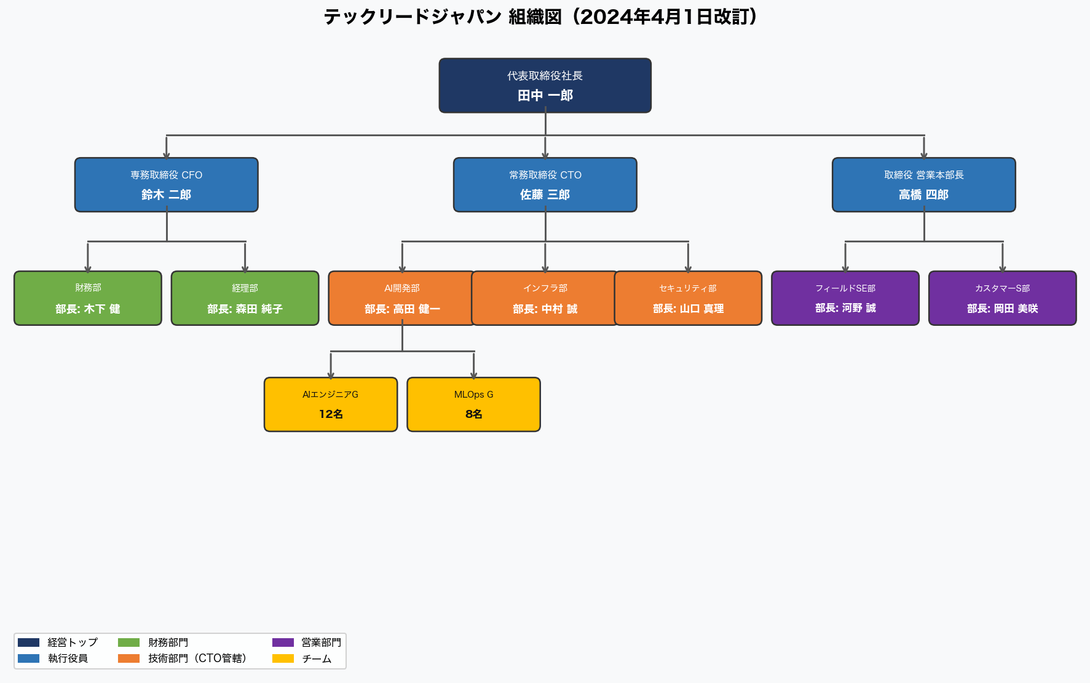
組織図 — 2024年4月1日現在

Slide 3
組織概要
代表取締役社長 田中一郎のもと、CFO・CTO・営業本部長の3名の執行役員が各部門を統括しています。
技術部門（CTO管轄）、財務部門（CFO管轄）、営業部門（営業本部長管轄）の3ブロック体制です。
各部門長・部署名・チーム人数の詳細は前スライドの組織図画像を参照してください。
2024年4月1日付で組織再編を実施。AI開発部は同年2月設立の新設部門です。

